Slide 1
Python金融数据分析教程
解放你的python编程能力
第4关 如何获取金融数据
1

Slide 2
课程内容
通过本课程学习，你将学习到
通过tushare获取金融数据
通过quantos获取金融数据
通过爬虫获取金融数据
pandas Dataframe的基础知识
闯关作业

Slide 3

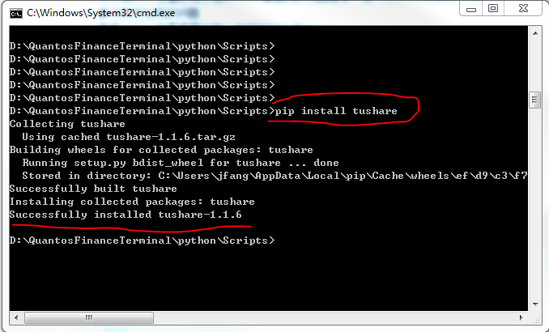
通过tushare获取金融数据（1）
http://tushare.org/
Tushare是一个免费、开源的python财经数据接口包。
1. 安装Tushare：pip install tushare
安装方法：
pip install 库名
Example：
pip install bs4

Slide 4
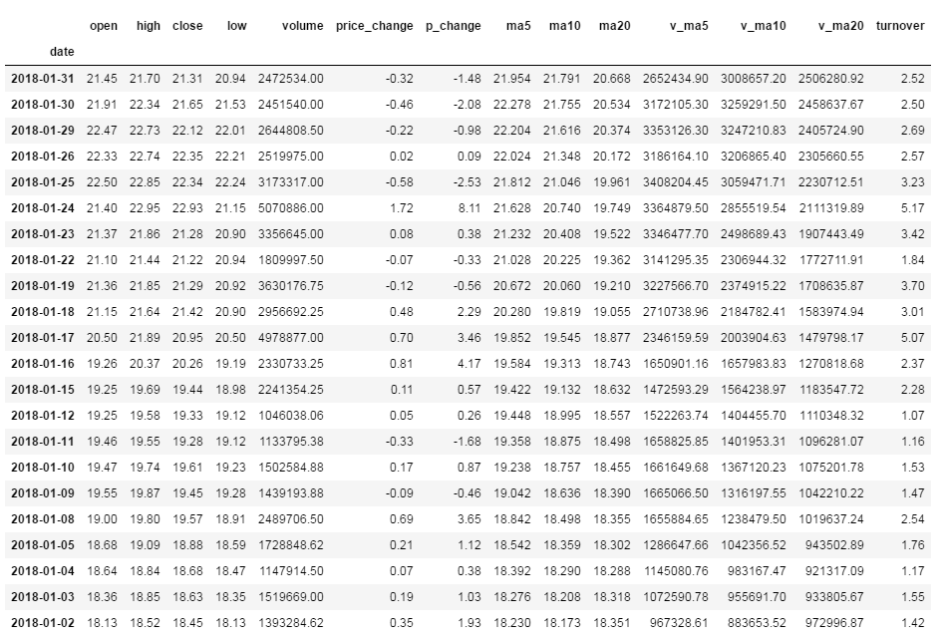
通过tushare获取金融数据（2）
2. 使用Tushare
# 导入 tushare库
import tushare as ts
# 获取历史日行情
df = ts.get_hist_data(
'600030',
start='2018-01-01',
end='2018-01-31'
)
pandas.DataFrame

Slide 5
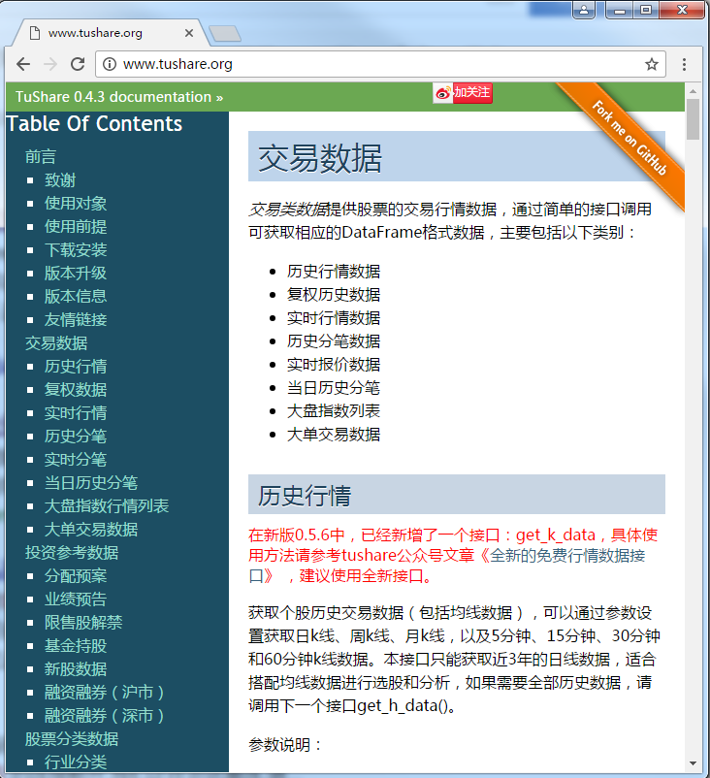
通过tushare获取金融数据（3）
接口自己慢慢找哦

Slide 6
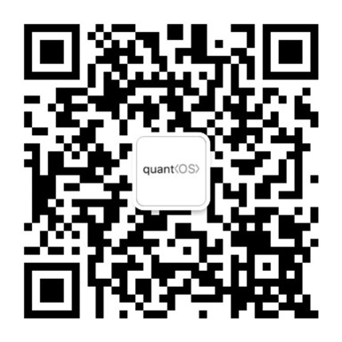
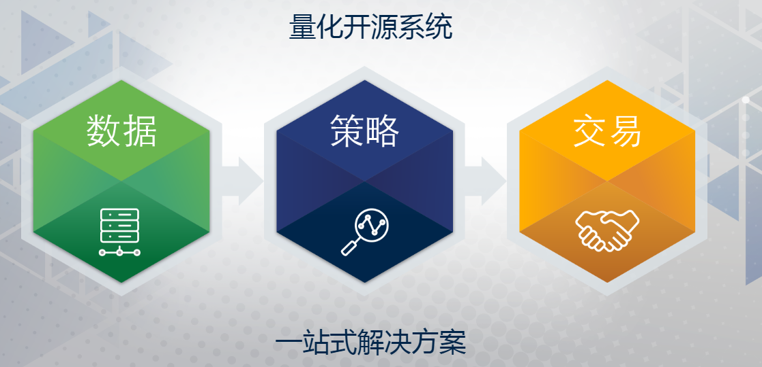
通过quantos获取金融数据（1）
https://www.quantos.org/
安装quantos
1、使用金融终端，已内置安装（推荐！）
2、手动安装：https://github.com/quantOS-org/JAQS/blob/master/doc/install.md

Slide 7
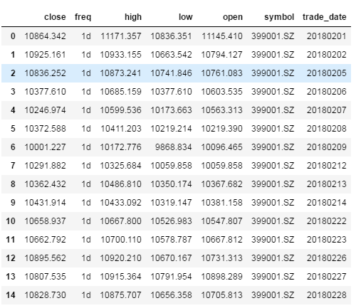
通过quantos获取金融数据（2）
# 导入DataApi
from jaqs.data import DataApi
# 初始化api
api = DataApi('tcp://data.quantos.org:8910')
# 获取用户名和密码
import os
user = os.environ.get("QUANTOS_USER")
token = os.environ.get("QUANTOS_TOKEN")
# 登录
info, msg = api.login(user, token)
print(info, msg)
# 查询日收盘价信息
df, msg = api.daily(
symbol='399001.SZ',
start_date='2018-02-01',
end_date='2018-02-28',
fields='open,high,low,close'
)
pandas.DataFrame

Slide 8
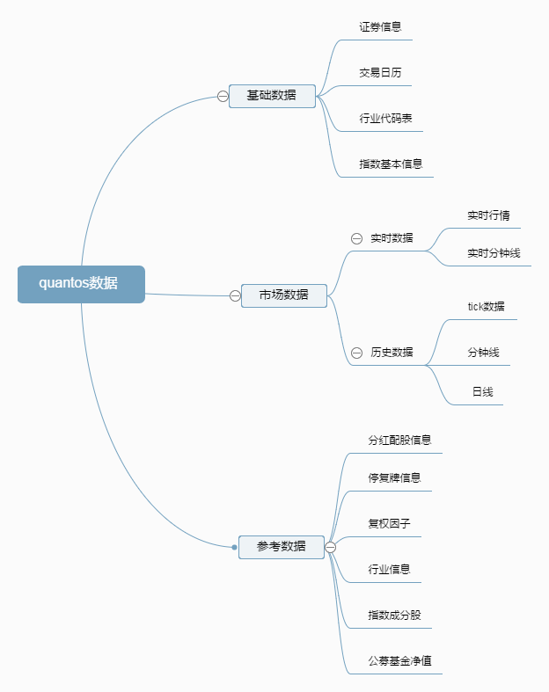
通过quantos获取金融数据（3）
目前quantos提供的数据包括：
基础数据，主要是一些基础信息，包括证券信息、行业代码、指数信息、交易日历等。
市场数据，即由市场行情产生的数据，包括实时行情、实时分钟线、历史tick、历史日线、历史分钟线等。
参考数据，包括股票的复权因子、分红、停复牌、行业分类，指数的成份股，公募基金的净值等。
企业财务数据正在整理中

Slide 9





通过爬虫获取金融数据（1）
1、用户在浏览器提交请求
2、浏览器向服务器发送http请求
4、浏览器解析数据并显示
3、服务器返回数据内容
1、模拟浏览器向服务器发送http请求
3、解析数据，提取数据
4、保存到数据库中
2、服务器返回数据内容
网络爬虫

Slide 10
通过爬虫获取金融数据（2）
网络爬虫基本步骤
1、模拟发起HTTP请求
2、接收服务器返回的数据
3、解析数据，提取有效内容
4、将内容保存到数据库中
三方库 | 作用
requests | 模拟发起HTTP请求 接收服务器返回的数据
json | 解析json数据
bs4 | 解析HTML数据
如何模拟发起HTTP请求？
1、通过浏览器访问数据站点
2、分析通信包格式和请求参数（Chrome F12）
3、通过爬虫模拟发起请求，如果能正确收到应到，则模拟成功

Slide 11
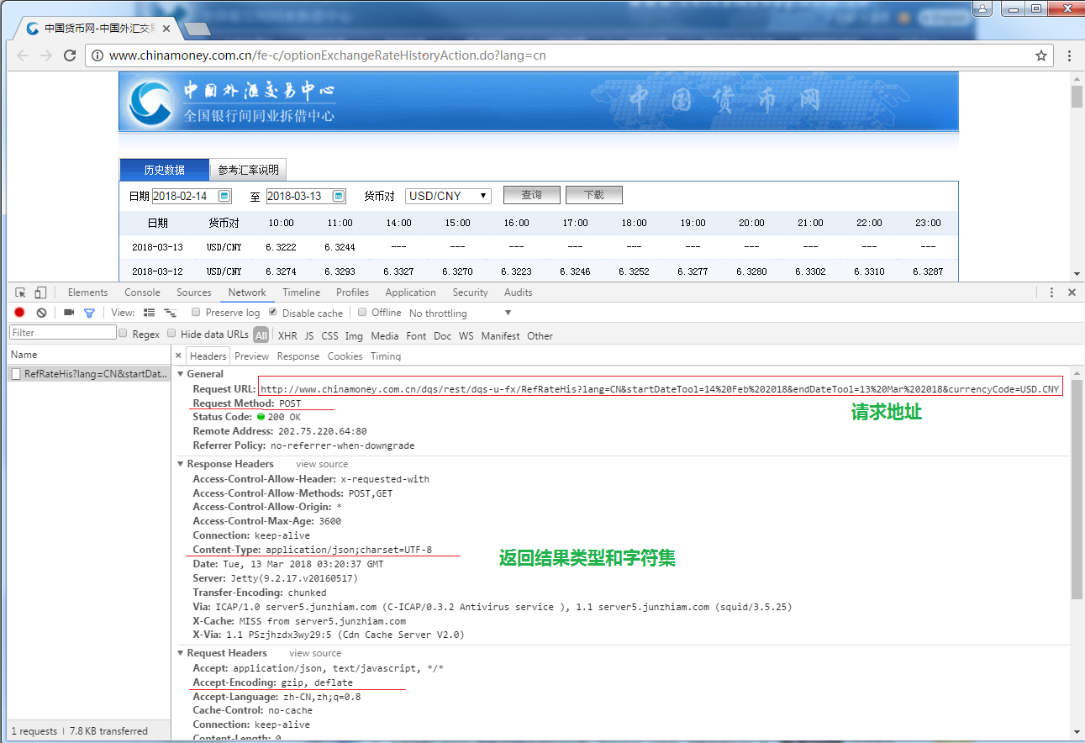
通过爬虫获取金融数据（3）
http://www.chinamoney.com.cn/fe-c/optionExchangeRateHistoryAction.do?lang=cn

Slide 12
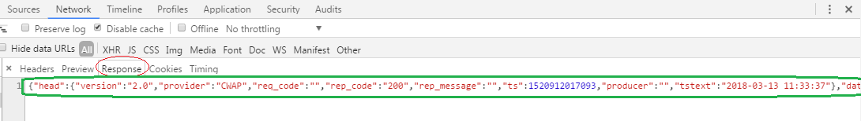
通过爬虫获取金融数据（4）
URL = http://www.chinamoney.com.cn/dqs/rest/dqs-u-fx/RefRateHis
请求参数：
lang=CN&startDateTool=14%20Feb%202018&endDateTool=13%20Mar%202018&currencyCode=USD.CNY
lang=CN
startDateTool=14 Feb 2018
endDateTool=13 Mar 2018
currencyCode=USD.CNY
请求方法：post / get
返回结果和字符集
Content-Type: application/json;charset=UTF-8

Slide 13
通过爬虫获取金融数据（5）
import requests
# prepare request data
URL = "http://www.chinamoney.com.cn/dqs/rest/dqs-u-fx/RefRateHis"
data = {'lang' : 'CN',
'startDateTool' : '13 Mar 2018',
'endDateTool' : '13 Mar 2018',
'currencyCode' : 'USD.CNY'
}
# request header
USER_AGENT = "Mozilla/5.0 (Windows NT 6.1; WOW64) " \
"AppleWebKit/537.36 (KHTML, like Gecko) " \
"Chrome/57.0.2987.133 Safari/537.36 “
# simulate http request
session = requests.Session()
session.headers['User-Agent'] = USER_AGENT
res = session.get(URL, params=data)
if res.status_code != 200:
print("query_error, status_code = ", res.status_code)
# display http response
rsp = res.text
print(rsp)
模拟浏览器行为

Slide 14
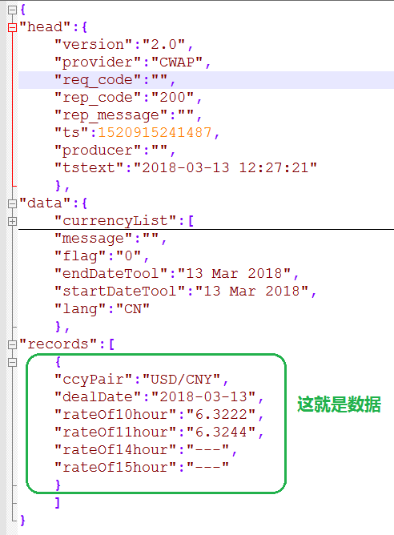
通过爬虫获取金融数据（6）
import json
# 载入数据并记录
rsp_json = json.loads(rsp)
raw_records = rsp_json['records']
for record in raw_records:
print(record['rateOf11hour'])
解析json，得到数据
6.3244

Slide 15
通过爬虫获取金融数据（7）
大部分的网站都是用json来传递数据，但还有些古老的网站，仍然直接传输html，可以用bs4来解析
from bs4 import BeautifulSoup
html_doc = """
<html><head><title>The Dormouse's story</title></head>
<body>
<a href="http://example.com/elsie" class="sister" id="link1">Elsie</a>,
<a href="http://example.com/lacie" class="sister" id="link2">Lacie</a> and
<a href="http://example.com/tillie" class="sister" id="link3">Tillie</a>;
"""
soup = BeautifulSoup(html_doc, 'html.parser', from_encoding='utf8')
print('测试1：获取所有的链接')
links = soup.find_all('a')
for link in links:
print(link.name, link['href'], link.get_text() )
print('\n测试2：获取Lacie的链接')
link_node = soup.find('a', href='http://example.com/lacie')
print(link_node.name, link_node['href'], link_node.get_text())

Slide 16
pandas DataFrame基础知识
https://mp.weixin.qq.com/s?__biz=MzU5MjMyNTA3MQ==&mid=2247483806&idx=1&sn=1edabf70035bb898fa40862ea796f56c&chksm=fe20313ec957b8284d8e2eedc4a4f5afa647cdd9be8cff83c799dc7454d7905591ce679daae1#rd

Slide 17
闯关作业
上交所网站提供历史的融资融券余额数据，请用爬虫将2018年每日融资余额数据取出并画一张折线图。 http://www.sse.com.cn/market/othersdata/margin/sum/
请通过下面的文章，熟悉quantos数据，并逐个接口试用。https://github.com/PKUJohnson/LearnJaqsByExample/blob/master/data_api_tutorial.md

Slide 18


欢迎访问https://www.quantos.org

